Slide 1
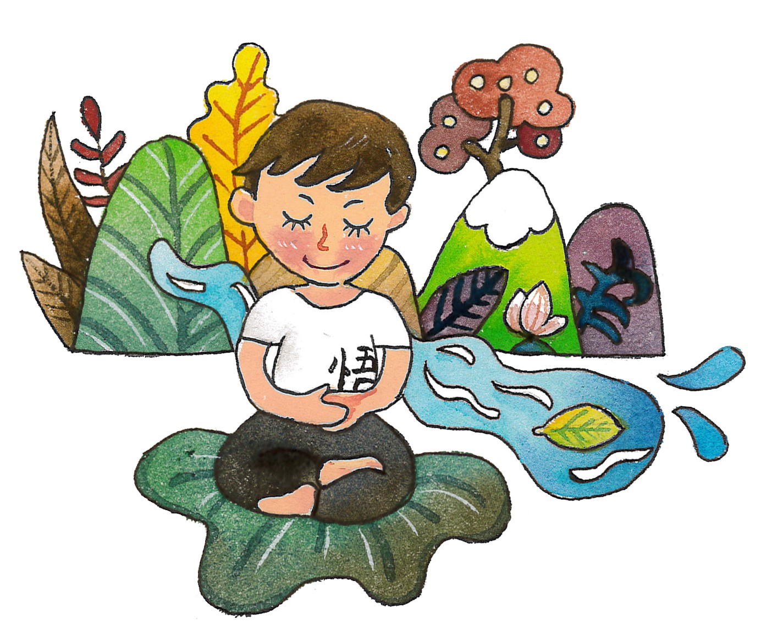
閉上眼 放輕鬆
繪者:紫薇

Slide 2
「紋白蝶的一生2」
https://www.youtube.com/watch?v=FHgdkJbuBz8
請簡述「紋白蝶的一生」

Slide 3
第十一單元 養蟲
繪者:四小折
出版單位:財團法人法鼓山文教基金會、財團法人台北市中華佛教文化館
《大智慧過生活》教材出處：https://life.ddm.org.tw/wisdom2011/%5Cpdf%5C01%5C01-11.pdf

Slide 4
提問
1.作者為何不忍心把青蟲扔掉或放回菜園？
他認為青蟲也是一個生命，所以不忍心任意扔掉﹔若放回菜園恐怕又去吃其他的菜葉。
2.從哪些地方可看出作者細心照顧青蟲﹖
(1)作者找了一個小小的透明盒子，墊了細
白的軟紙，給牠舒適的環境。
(2)每天用撿來的新鮮菜葉養著牠。
(3)當青蟲快羽化時，將牠移到室外安全的
桂花樹下。

Slide 5
3.作者養青蟲最後結果如何？
漸漸地，青蟲不吃了、靜靜地伏在葉子上，接著就要產生新的變化。最後，牠變成紋白蝶飛走了。
4.你認同作者飼養無意間帶回家的青蟲嗎？
為什麼？
5.你會如何善待撿到的小動物或小昆蟲呢？

Slide 6
導讀「養寵物資訊」
（配合「體驗與學習」PP.48-49）

Slide 7
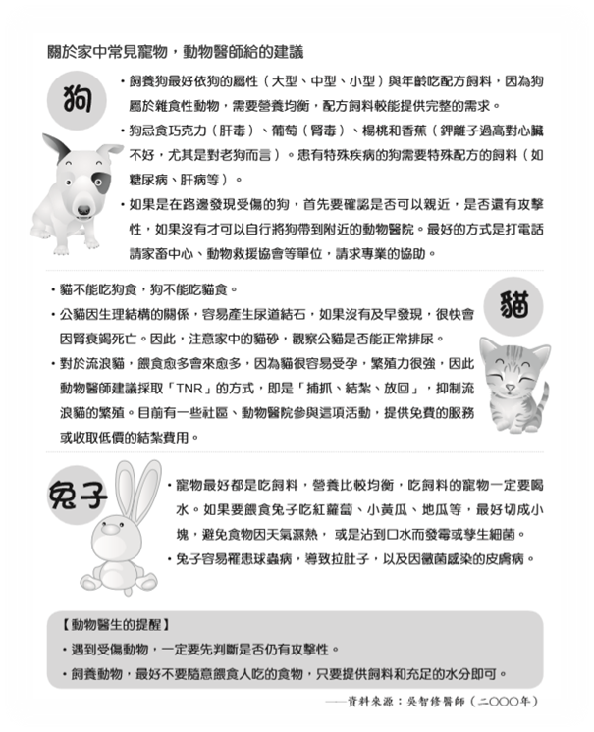
截圖自--大智慧過生活第一冊第48、49頁
出版單位:財團法人法鼓山文教基金會、財團法人台北市中華佛教文化館

Slide 8
教師結語
1.仔細想想，日常生活中是否常常在
不經意間傷害了小動物、小昆蟲而
不自知﹖
2.每一種生物都是自然生態的一環。
3.作者從尊重生命與維護辛勤耕作間，
找到了平衡，所以既能享受佳餚，
也有滿園的蝴蝶飛舞，交織出生意
盎然的生活風情。

Slide 9
體驗與學習
1、你有過飼養動物/昆蟲，或種植植物
的經驗嗎？請說說你的經驗。
(課本P.46第一題)
2、當這些動植物生病、開心或難過時，
你的感受如何？
(課本P.46第三、四題)

Slide 10
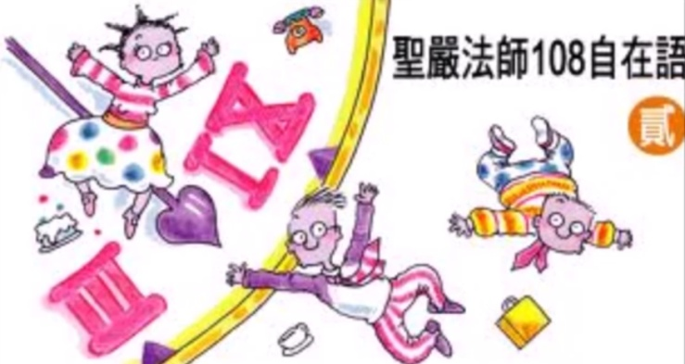
總結
慈悲，是怨親平等的愛護一切眾生；智慧，是恰到好處的解決一切問題。

Slide 11
補充資料
「紋白蝶羽化成功」影片
https://www.youtube.com/watch?v=XqhJtS7JDOA

